Slide 1
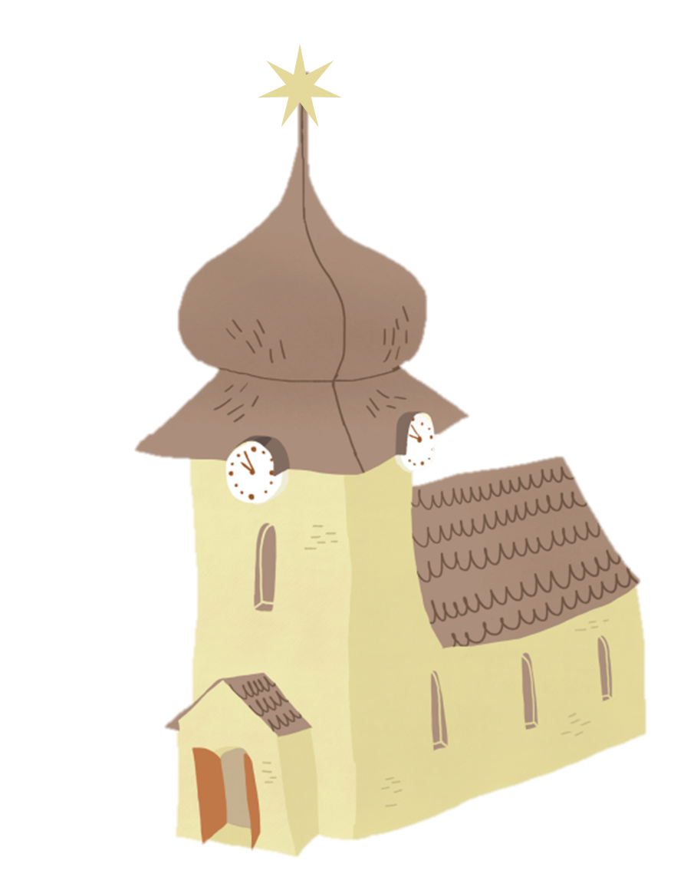

Nyári hittanos gyermekhét – Isten házában Énekek
Pluhár Gáborné Szűcs Enikő
RPI Katechetikai szakértő pluharne.eniko@reformatus.hu
Tel.: 06-30-106-2945

Slide 2

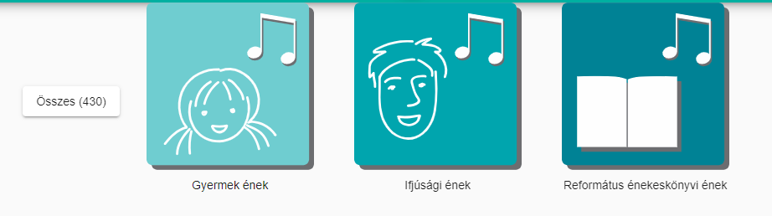
Református Pedagógiai Intézet – Játék- és Zenetár https://rpi-jatekok.reformatus.hu/

Slide 3
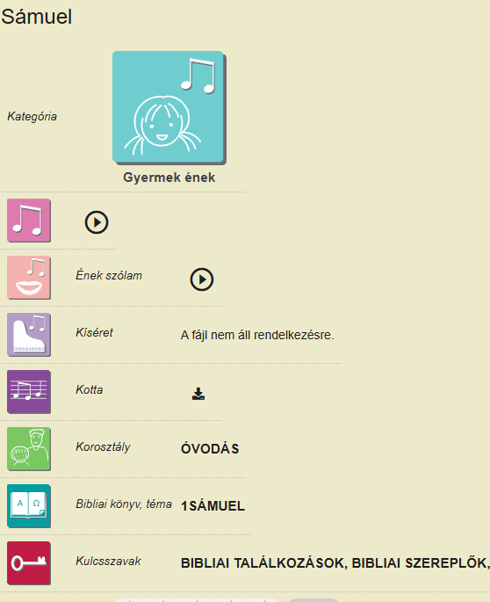
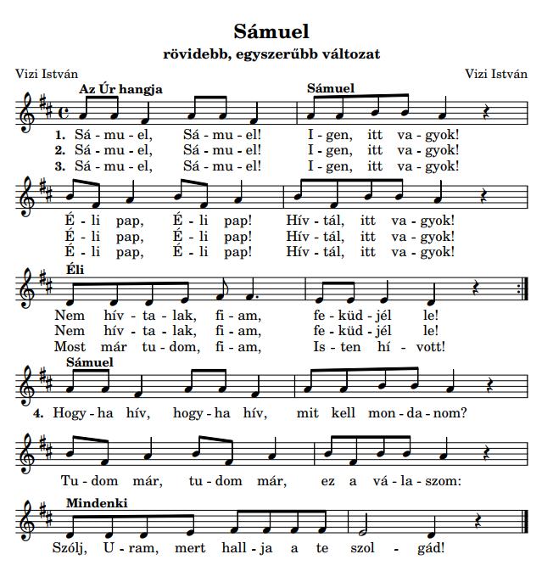

Slide 4

AZÉ (Adj zengő éneket) – Keresztyén Ifjúsági énekeskönyv
Online elérhető
Képanyag: templom belső és külső
Zenei kíséret és énekszöveg feliratokkal

Slide 5
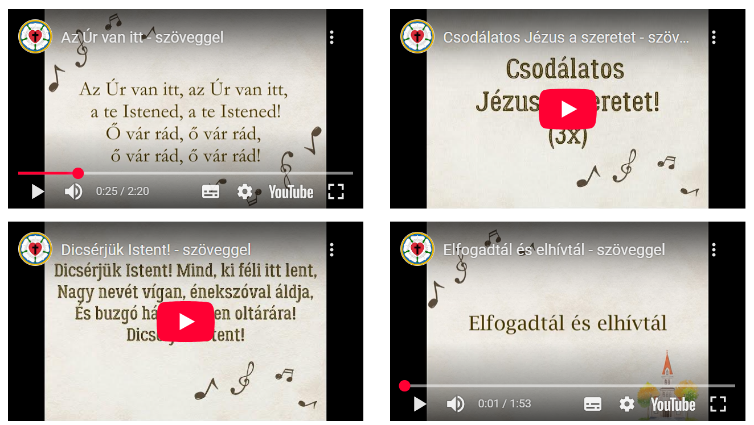
https://hitoktatas.lutheran.hu/zenei-segedanyag/

Slide 6

Református hittanos énekgyűjtemény
Letölthető

Slide 7
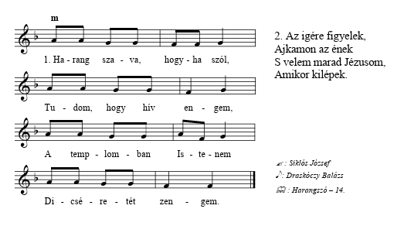

Slide 8
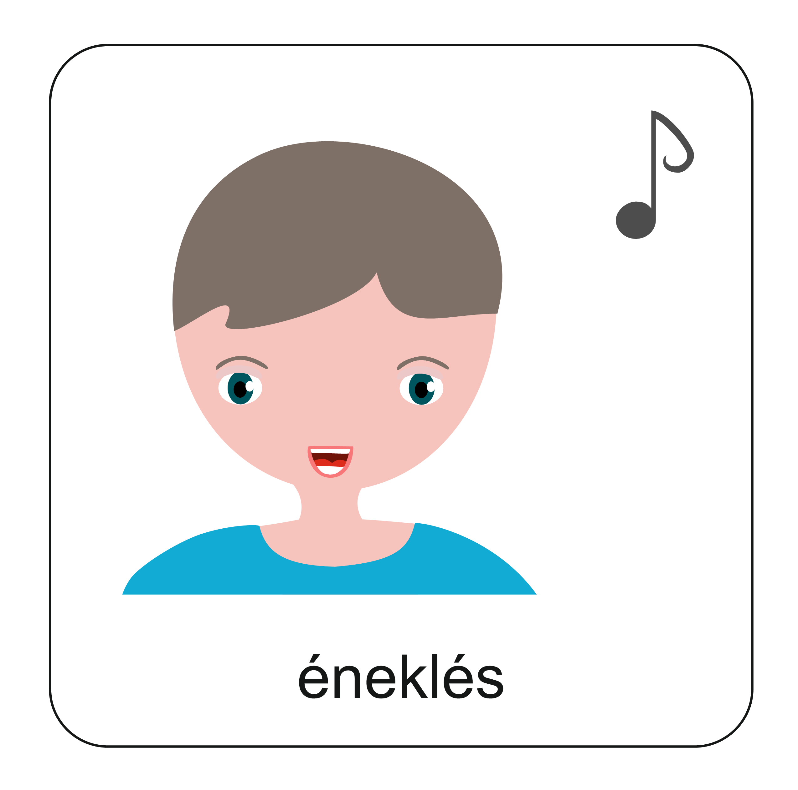

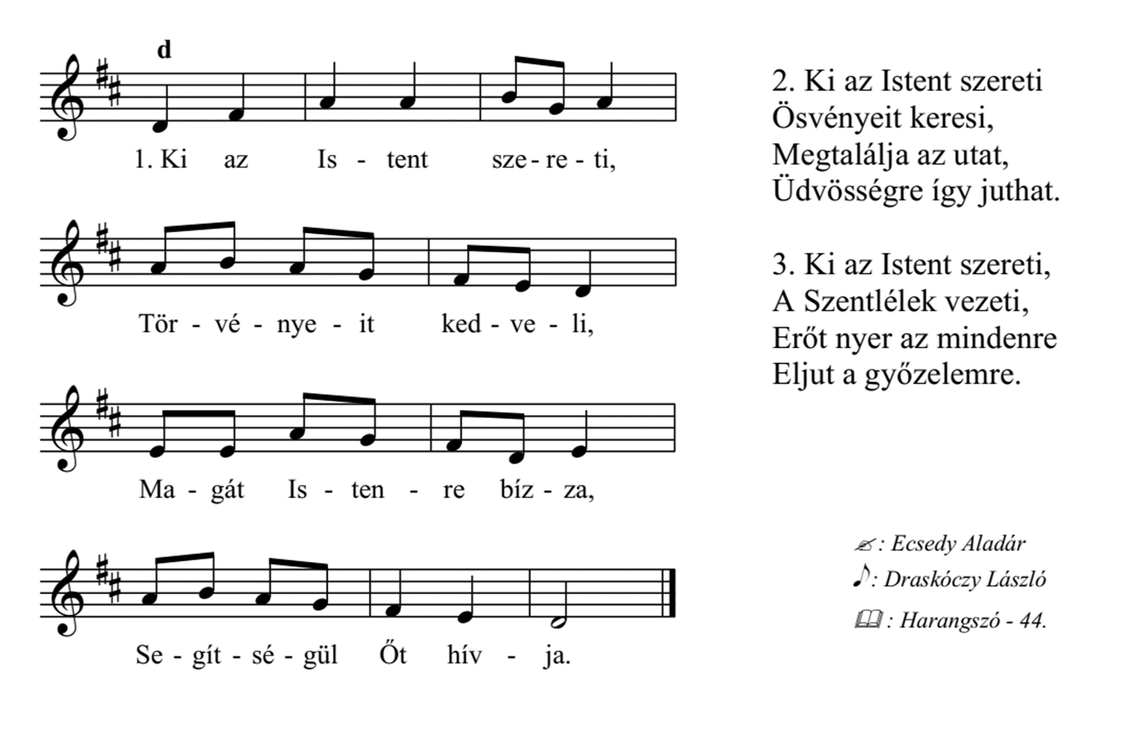
Ez az ének is arról szól, hogy aki követi Isten szavát, mindig megtalálja a helyes utat. Énekeld el!

Slide 9

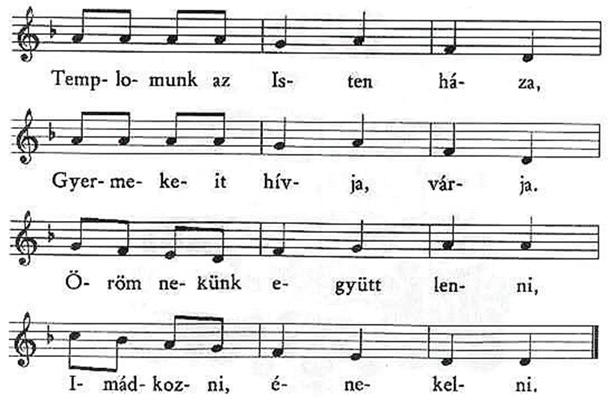
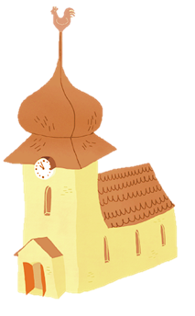
A templomról és az istentiszteletről szól ez a kedves kis gyermekének. Ide kattintva meghallgathatod, a kotta segítségével pedig énekelheted is.

Slide 10
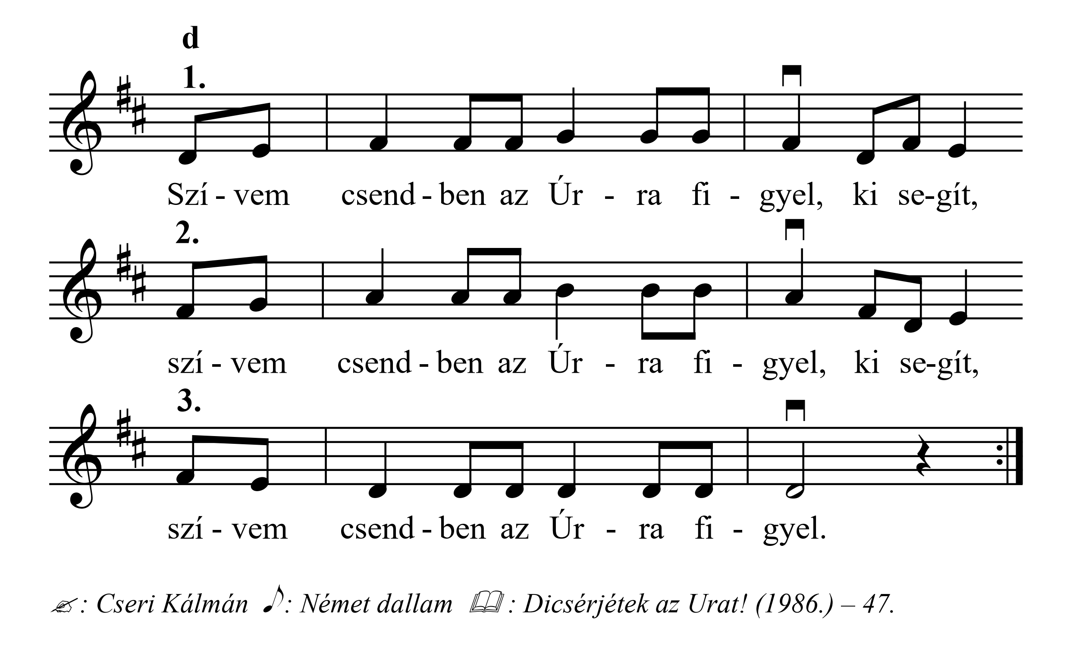
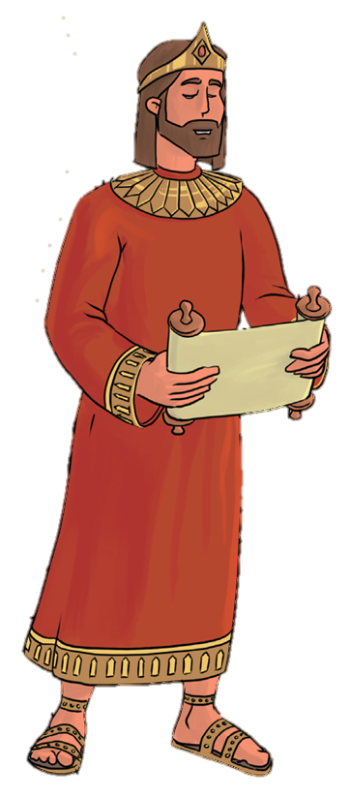
Ezzel az énekkel adjunk hálát Istennek azért,
hogy a Bibliával segít nekünk a helyes úton járni!

Slide 11
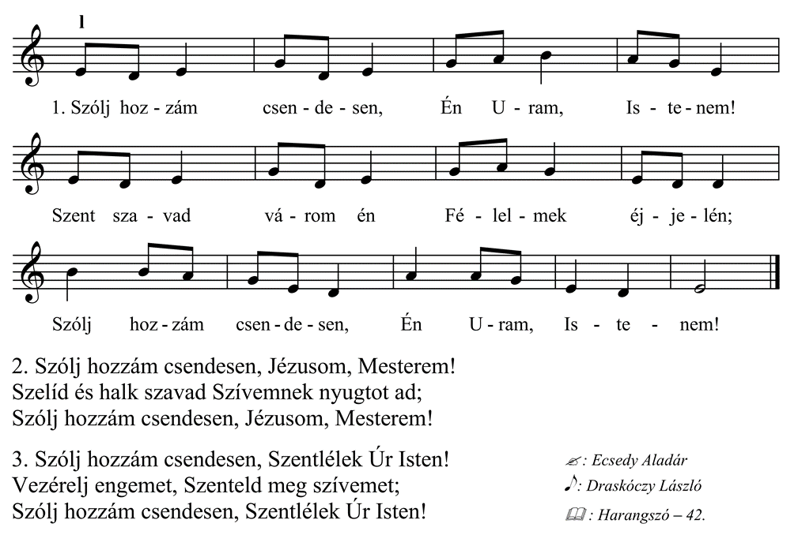
Ezzel az énekkel kérjük Istent, hogy Sámuelhez hasonlóan hozzánk is szóljon! És halljuk Őt!

Slide 12

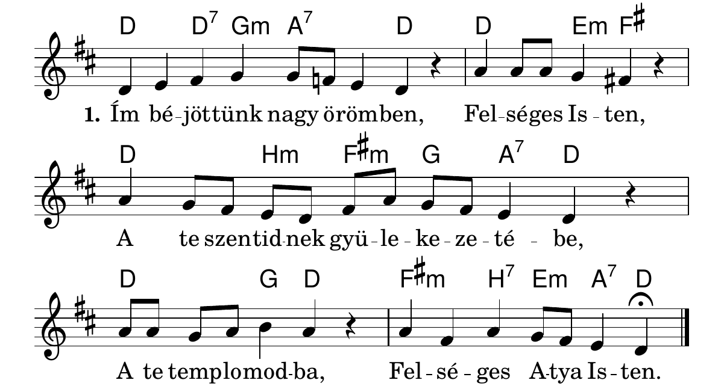
Hallgasd meg a Kaláka együttes feldolgozásában az „Ím béjöttünk nagy örömben…” kezdetű református énekeskönyvi éneket!
Ide kattints az ének elindításához!
Forrás: www.csecsy.hu

Slide 13

Nagyon sok szép és fontos üzenet van a Bibliában.
Talán a legszebb üzenete az, hogy Isten szeret minket.
Erről szól ez az ének is. Próbáld meg elénekelni!
Engem szeret Jézusom,
Bibliából jól tudom,
Mind övé a kisgyermek,
Erőt ad a gyengének.
Úgy van, Ő szeret,
Ő szeret nagyon.
Úgy van, Ő szeret,
Igéjéből tudom.
Kattints a képre!
(A kép a videóból származik.)

Slide 14
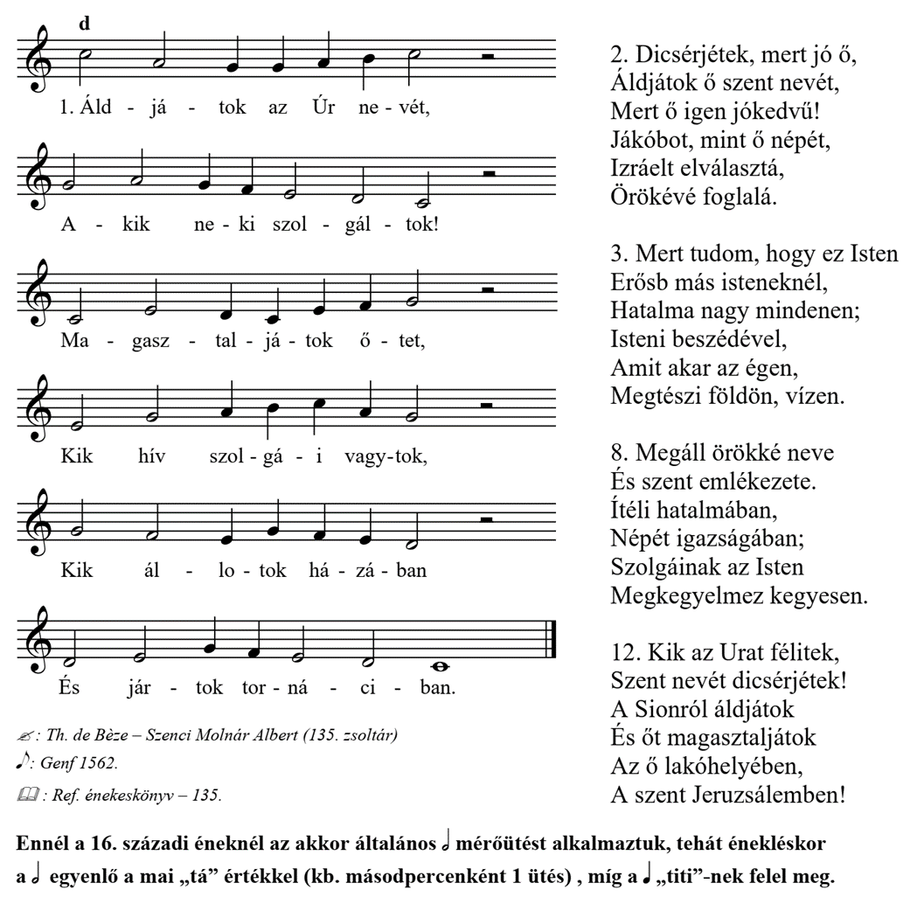

Szolgáljuk a mi Urunkat örömmel, hálával és énekszóval!

Slide 15
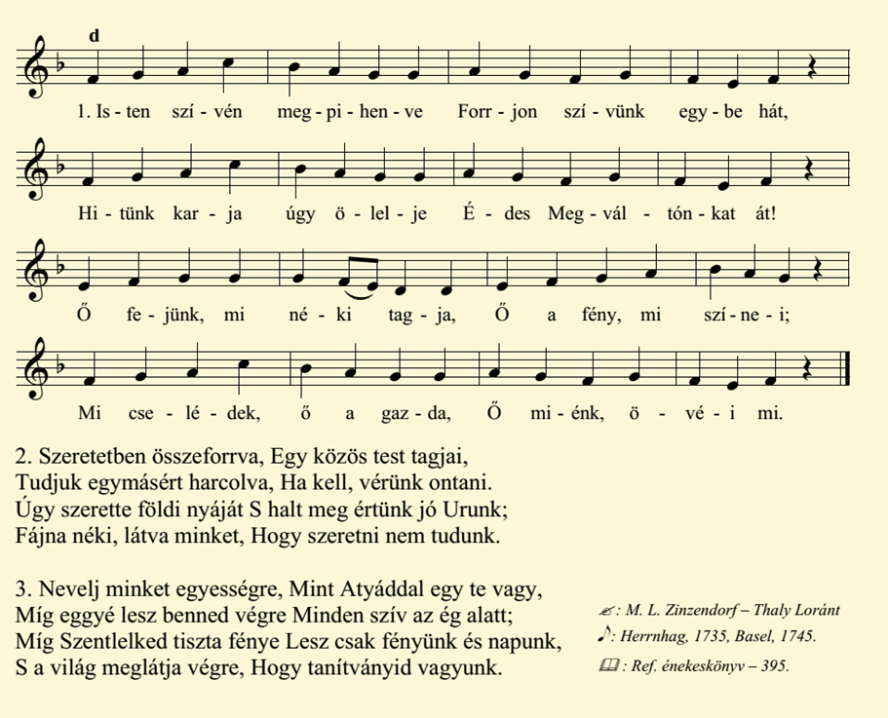

Kattints a hangszóróra és hallgasd meg az éneket!
Próbáld meg megtanulni!
Hallgasd meg akár többször is!

Slide 16
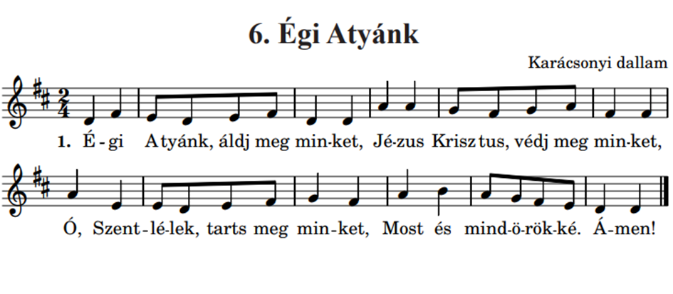
Énekek az Istenhez és az egyházhoz tartozásról
Vígan énekelj az Úrnak!

Slide 17
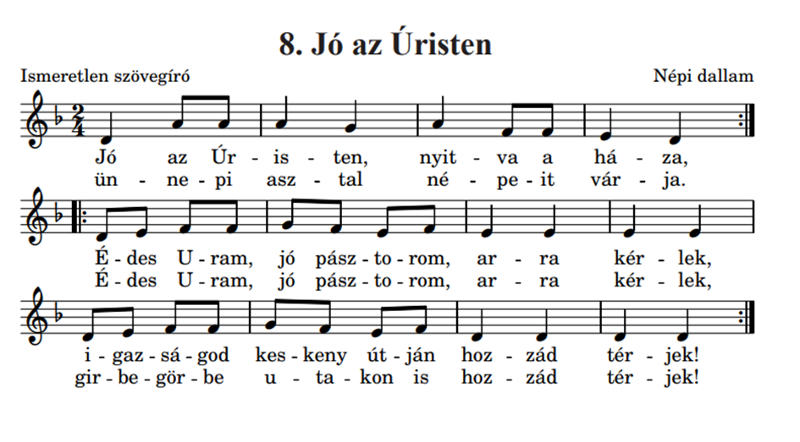

Slide 18
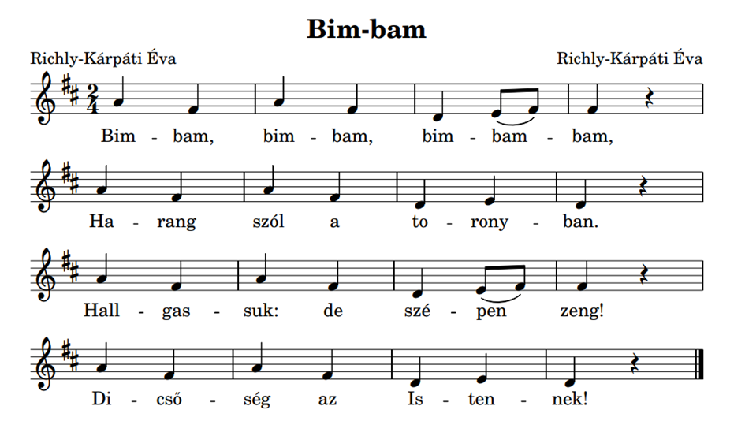

Slide 19
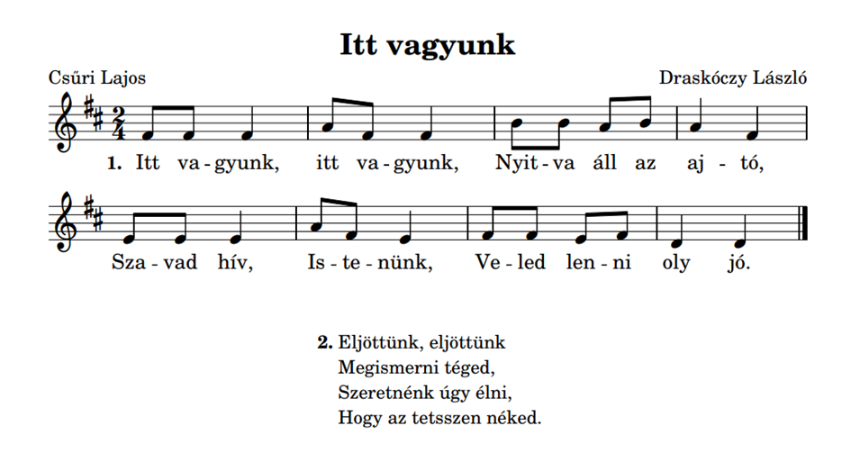

Slide 20
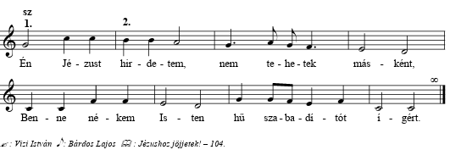

Slide 21
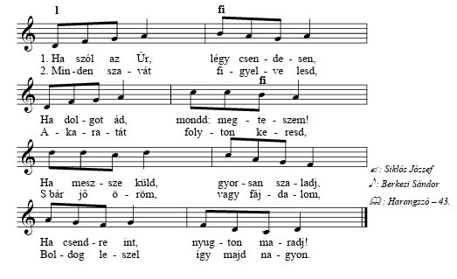

Slide 22
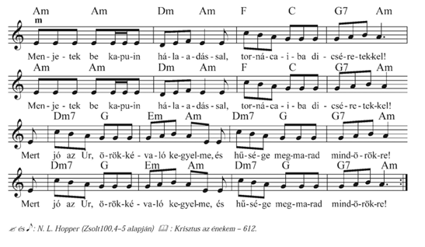

Slide 23
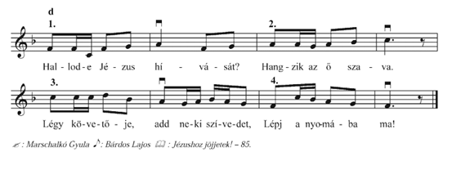

Slide 24
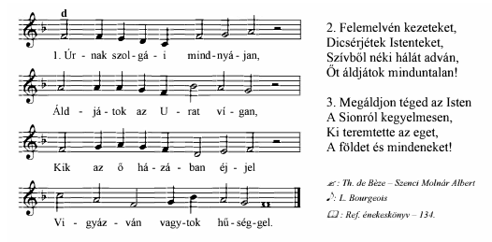

Slide 25
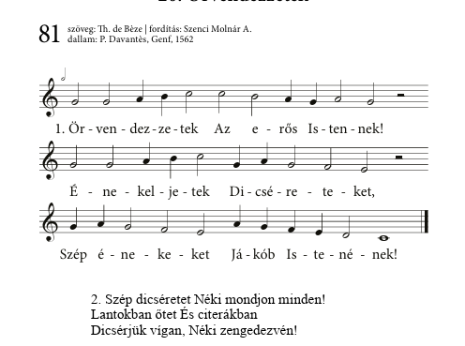

Slide 26
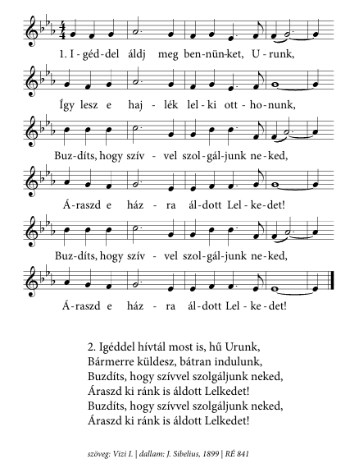

Slide 27
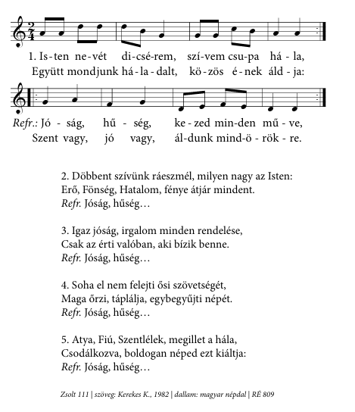

Slide 28
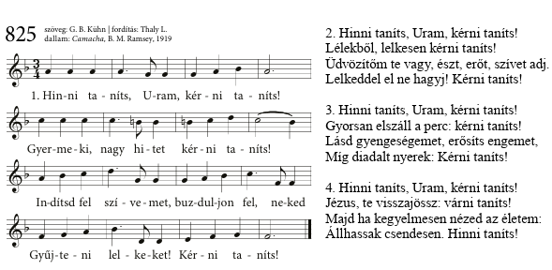

Slide 29
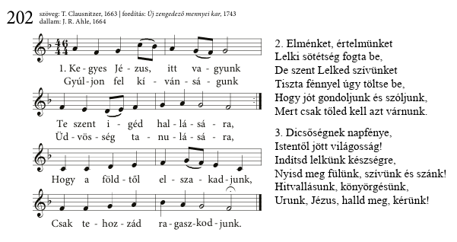

Slide 30
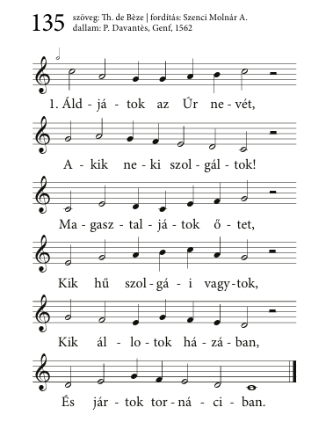

Slide 31
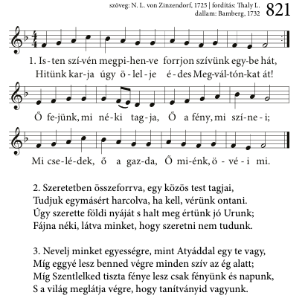

Slide 32
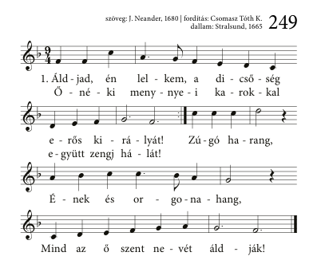

Slide 33
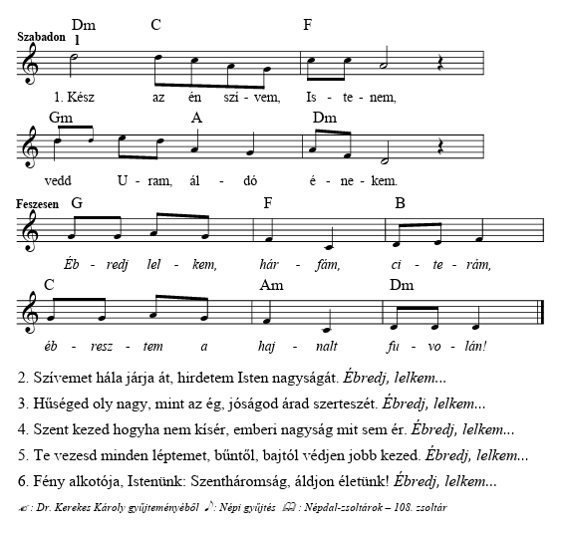

Slide 34
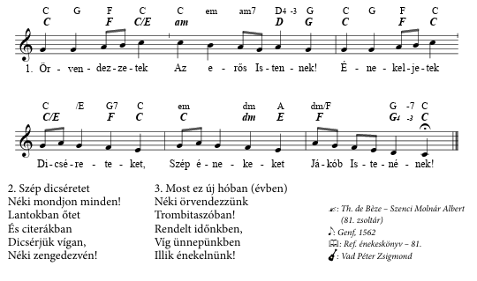

Slide 35
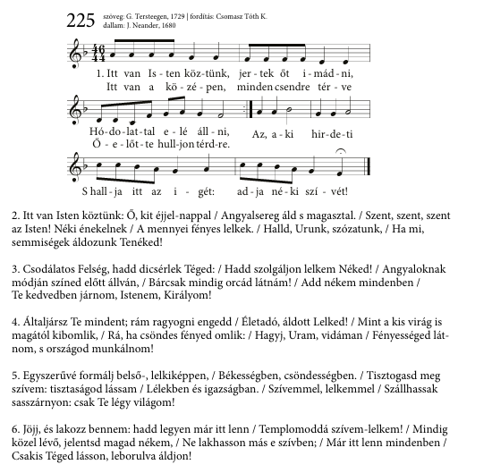

Slide 36
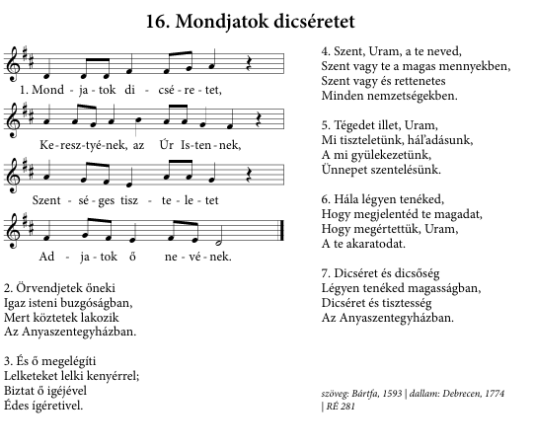

Slide 37
